Slide 1
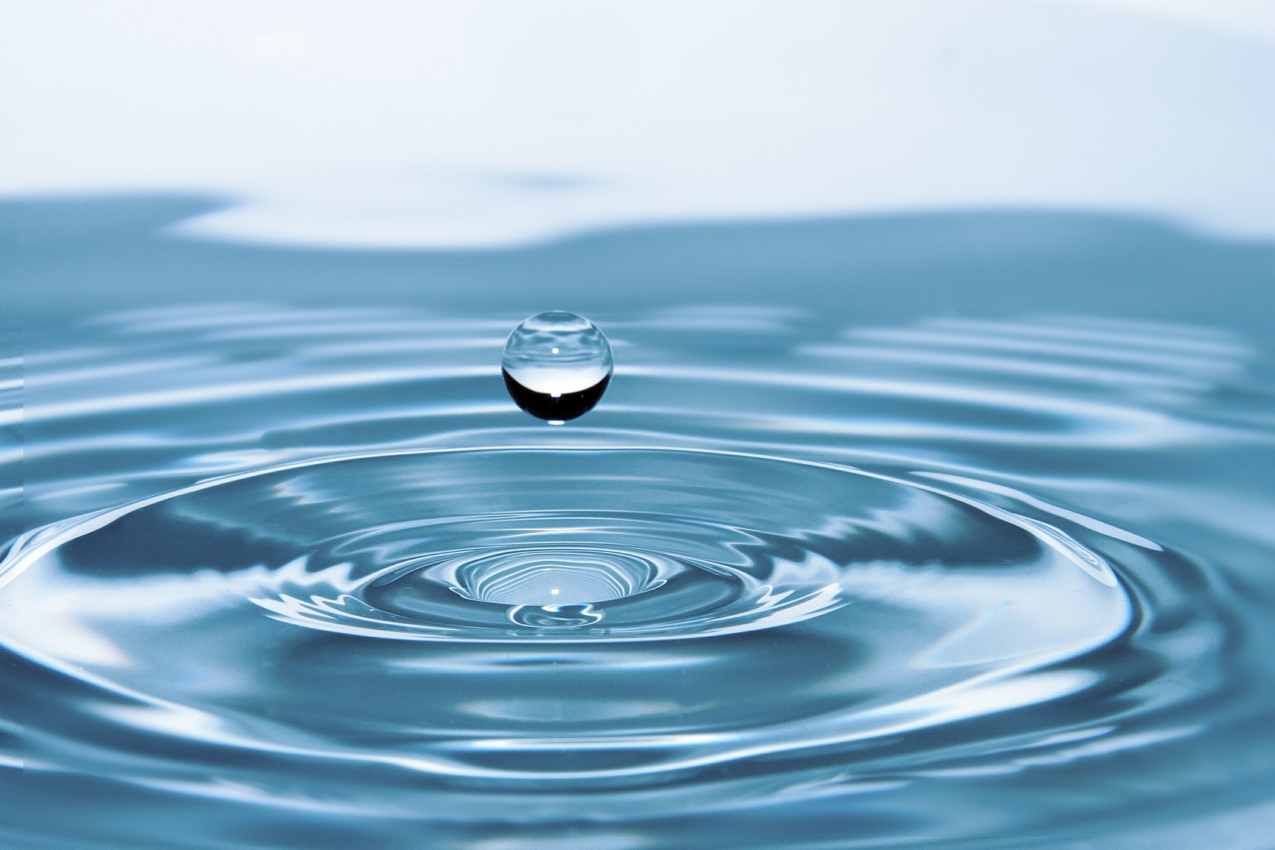
Wasserquiz
Zu wie viel Prozent besteht ein Mensch aus Wasser?
10 %
50 %
70 %
Notes:
Lösung: c
In einem Erwachsenen, der 90 kg wiegt, sind 63 Liter Wasser enthalten.
In einem Jugendlichen, der 60 kg wiegt, sind 42 Liter Wasser enthalten.

Slide 2
Wasserquiz
Welche Menge des gesamten Wassers der Erde ist als Trinkwasser nutzbar?
3 %
0,3 %
0,03 %
Notes:
Lösung: b

Slide 3
Wasserquiz
Wann verbraucht man weniger Wasser?
Wenn man das Geschirr von Hand abwäscht.
Wenn man das Geschirr mit der Spülmaschine abwäscht.
Notes:
Lösung: b
Die Handwäsche verbraucht im Durchschnitt 50 l Wasser, die Maschine kommt mit 12 – 14 l aus.

Slide 4
Wasserquiz
Wie viel Wasser verbraucht ein Schweizer im Durchschnitt pro Tag?
91 Liter
162 Liter
203 Liter
Notes:
Lösung: b

Slide 5
Wasserquiz
Wie viel Wasser hat ein Kind in einer ländlichen Gegend in Afrika zur Verfügung?
20 Liter
40 Liter
60 Liter
Notes:
Lösung: a

Slide 6
Wasserquiz
Welcher Anteil des Wassers, das wir in der Schweiz täglich pro Person im Haushalt verbrauchen, wird für die Klospülung verwendet?
5 %
12 %
30 %
Notes:
Lösung: c
Dies entspricht ca. 48 Litern.

Slide 7
Wasserquiz
Wie viele Badewannen würde ein Wasserhahn füllen, wenn er ein Jahr lang tropft?
40 Badewannen
18 Badewannen
7 Badewannen
Notes:
Lösung: a

Slide 8
Wasserquiz
In welchem Bereich der Gesellschaft wird weltweit das meiste Wasser verbraucht?
Haushalt
Landwirtschaft
Industrie
Notes:
Lösung: b
Haushalt: 8 %
Industrie: 22 %
Landwirtschaft: 70 %

Slide 9
Wasserquiz
Eine Jeans besteht aus ca. 450 Gramm Baumwolle. Wie viel Wasser wird benötigt, um diese Menge Baumwolle zu produzieren?
120 Liter
1‘200 Liter
3‘400 Liter
Notes:
Lösung: c
Für die Produktion von 10 g Baumwolle werden 80 Liter virtuelles Wasser benötigt – das sind 8 Eimer Wasser.

Slide 10
Wasserquiz
Was ist „virtuelles Wasser“?
Scheinbar vorhandenes Wasser in der Wüste, das als Flimmern sichtbar ist.
Wasser, das benötigt wird, um ein bestimmtes Produkt herzustellen.
Eine Flüssigkeit der Elben, die in „Herr der Ringe“ erwähnt wird.
Notes:
Lösung: b

Slide 11
Wasserquiz
Wie viele Menschen haben weltweit keinen Zugang zu sauberem Trinkwasser?
663 Millionen
2 Milliarden
45 Millionen
Notes:
Lösung: a

Slide 12
Wasserquiz
Wie viele Kinder unter 5 Jahren sterben jährlich an Durchfallerkrankungen, die durch verunreinigtes Trinkwasser verursacht wurden?
34‘000 Kinder
340‘000 Kinder
3‘400‘000 Kinder
Notes:
Lösung: b

